Slide 1

42-4
These materials are by the Kongki Ka Project and are made available to you under the terms of the Creative Commons Attribution ShareAlike license 4.0.
You have permission to share and redistribute these materials in any format and to make reasonable revisions and adaptations of this translation, provided that:
You include the above licence and source information.
If you redistribute these materials or create derivatives, you must distribute your contributions under the same license as the original.
Nepali text is from Nepali Holy Bible: Easy-to-Read Version
All rights reserved.
© 2004 Bible League International

Slide 2
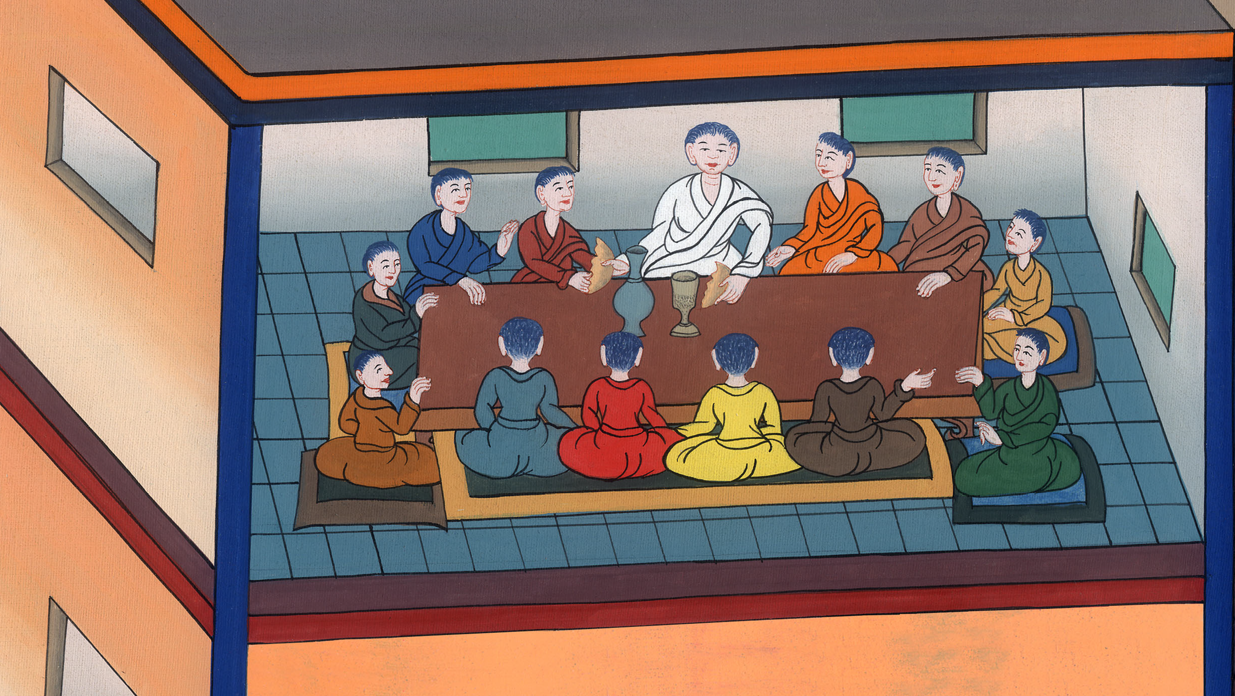
अन्तिम भोज
लूका 22:7-27 यूहन्ना 13:1-17:26 लूका 22:31-39
This work is licensed under a Creative Commons Attribution-ShareAlike 4.0 International License

Slide 3
अन्तिम भोज
लूका 22:7-27
यूहन्ना 13:1-17:26 लूका 22:31-39

Slide 4
अन्तिम भोज
लूका 22:7-27 यूहन्ना 13:1-17:26 लूका 22:31-39
This work is licensed under a Creative Commons Attribution-ShareAlike 4.0 International License

Slide 5
लूका 22:7 यो अखमीरी रोटी खाने दिन थियो। त्यो दिन यहूदीहरूले निस्तारको पाठाहरू बलिदान गरे।

Slide 6
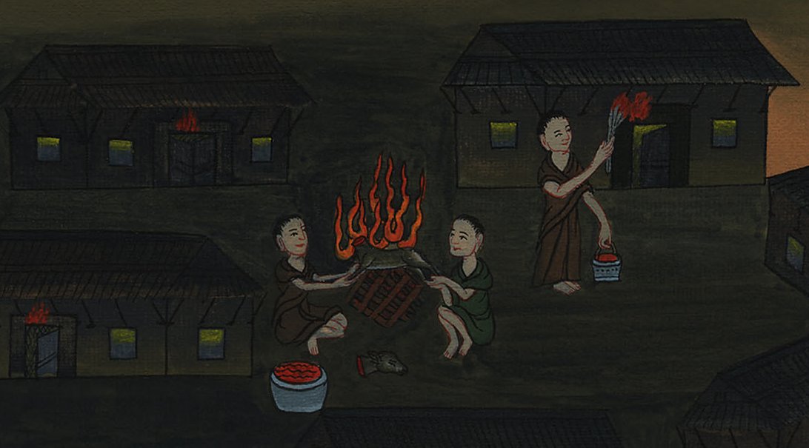
लूका 22:7

Slide 7
8 येशूले पत्रुस र यूहन्नालाई भन्नुभयो, “जाऊ अनि हाम्रो लागि निस्तार खाना तयार पार।” 9 पत्रुस र यूहन्नाले येशूलाई सोधे, “तपाईं हामीले कहाँ खाना तयार पारेको रूचाउनु हुन्छ?”येशूले तिनीहरूलाई भने,

Slide 8
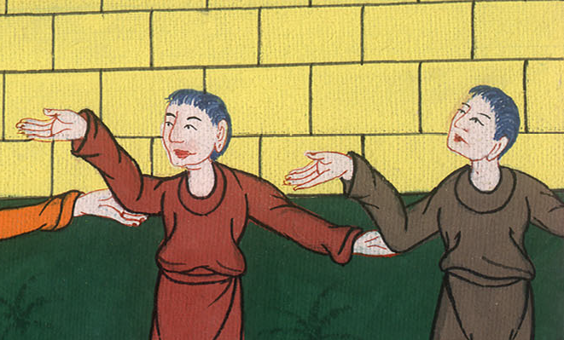
लूका 22:8,9

Slide 9
10 “सुन! जब तिमीहरू शहर जान्छौं, त्यहाँ तिमीहरूले एउटा मानिसलाई एक जार पानी ल्याँउदै गरेको भेट्नेछौ। त्यलाई पछ्याऊ। त्यो त्यहीं एउटा घरमा पस्नेछ। त्यसकै पछि तिमीहरू लाग।

Slide 10
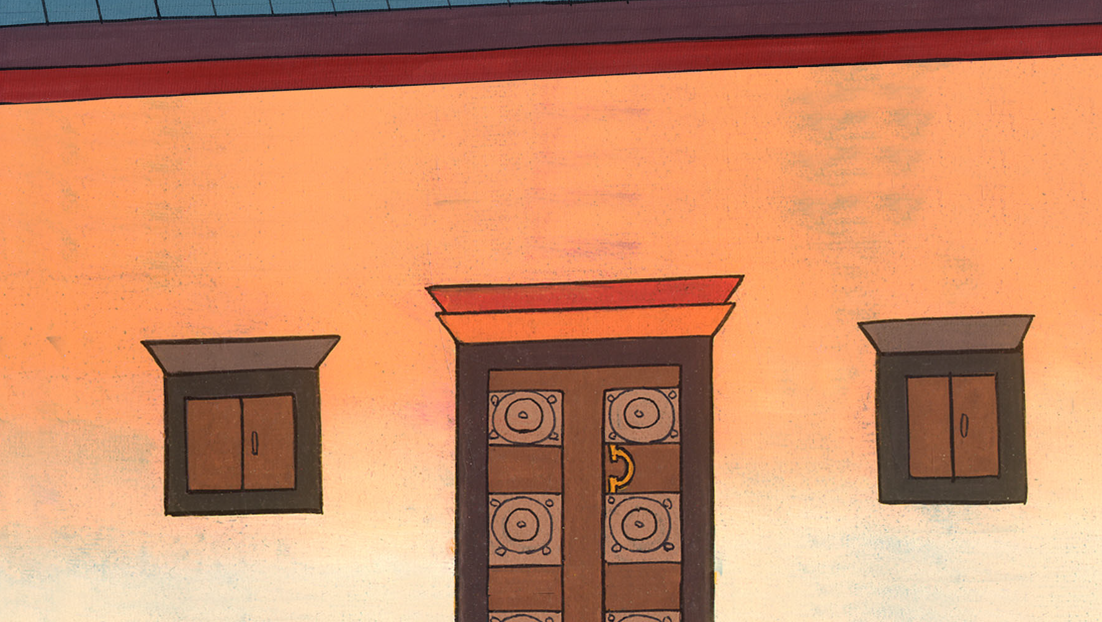
लूका 22:10

Slide 11
11 त्यस घरका मालिकलाई भन, हाम्रा गुरुज्यूले उहाँ र उहाँका चेलाहरू निस्तार भोज कहाँ बसेर खाने सोध्न पठाउनु भएकोछ।’

Slide 12
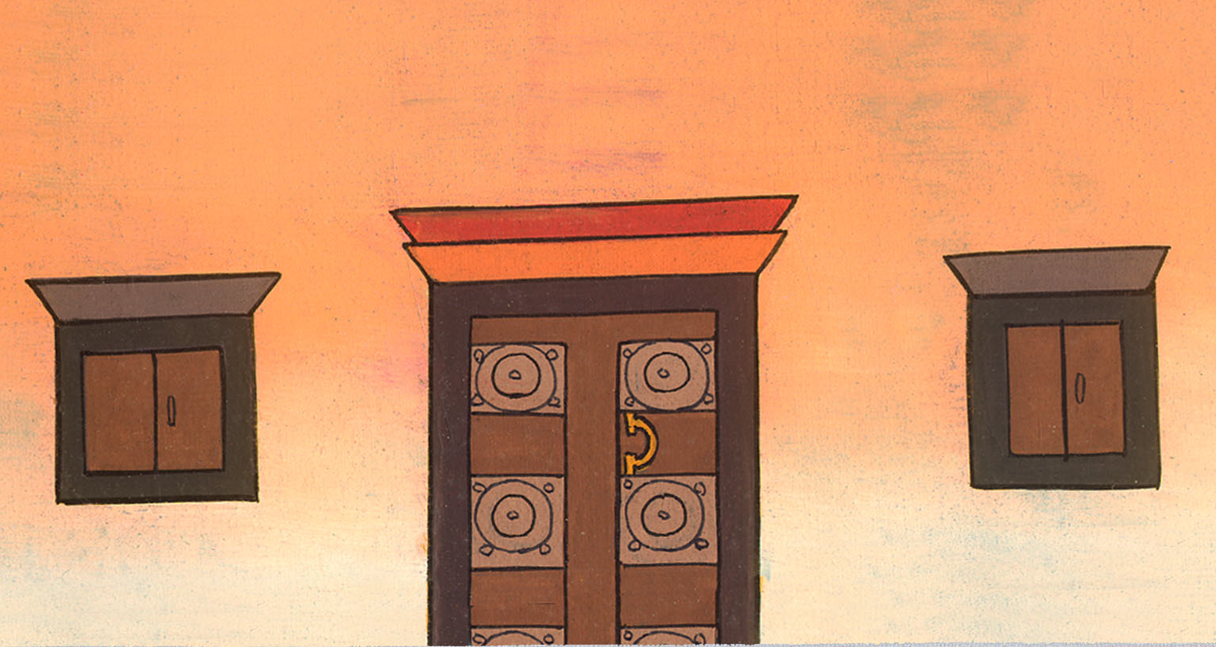
लूका 22:11

Slide 13
12 त्यसपछि मालिकले आफ्नो घरको माथिल्लो तलाको ठूलो कोठा देखाउनेछ। यो कोठानै तिमीहरूको निम्ति तयार परिनेछ। निस्तारको भोज त्यहीं तयार गर।”

Slide 14
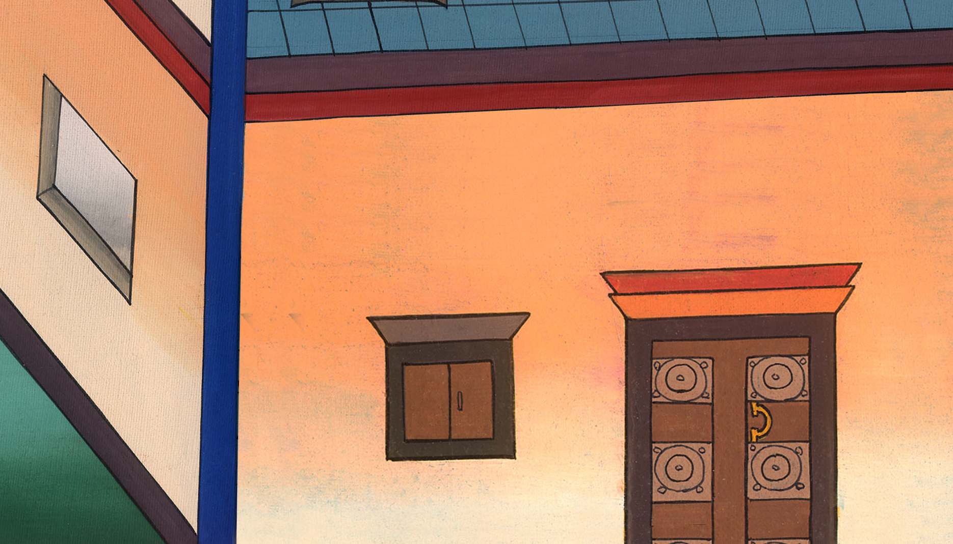
लूका 22:12

Slide 15
13 त्यसपछि पत्रुस र यूहन्ना त्यहाँदेखि निस्किए। येशूले भन्नुभएको प्रत्येक कुराहरू नै तिनीहरूले भेटे। अनि तिनीहरूले निस्तारको भोज पनि तयार पारे।

Slide 16
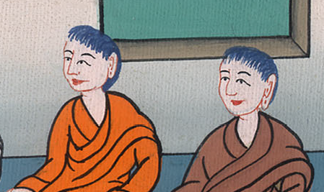
लूका 22:13

Slide 17
14 तिनीहरूको निस्तारको भोज गर्ने समय भएको थियो। येशू र प्रेरितहरू टेबलको वरिपरि बरिरहेका थिए

Slide 18
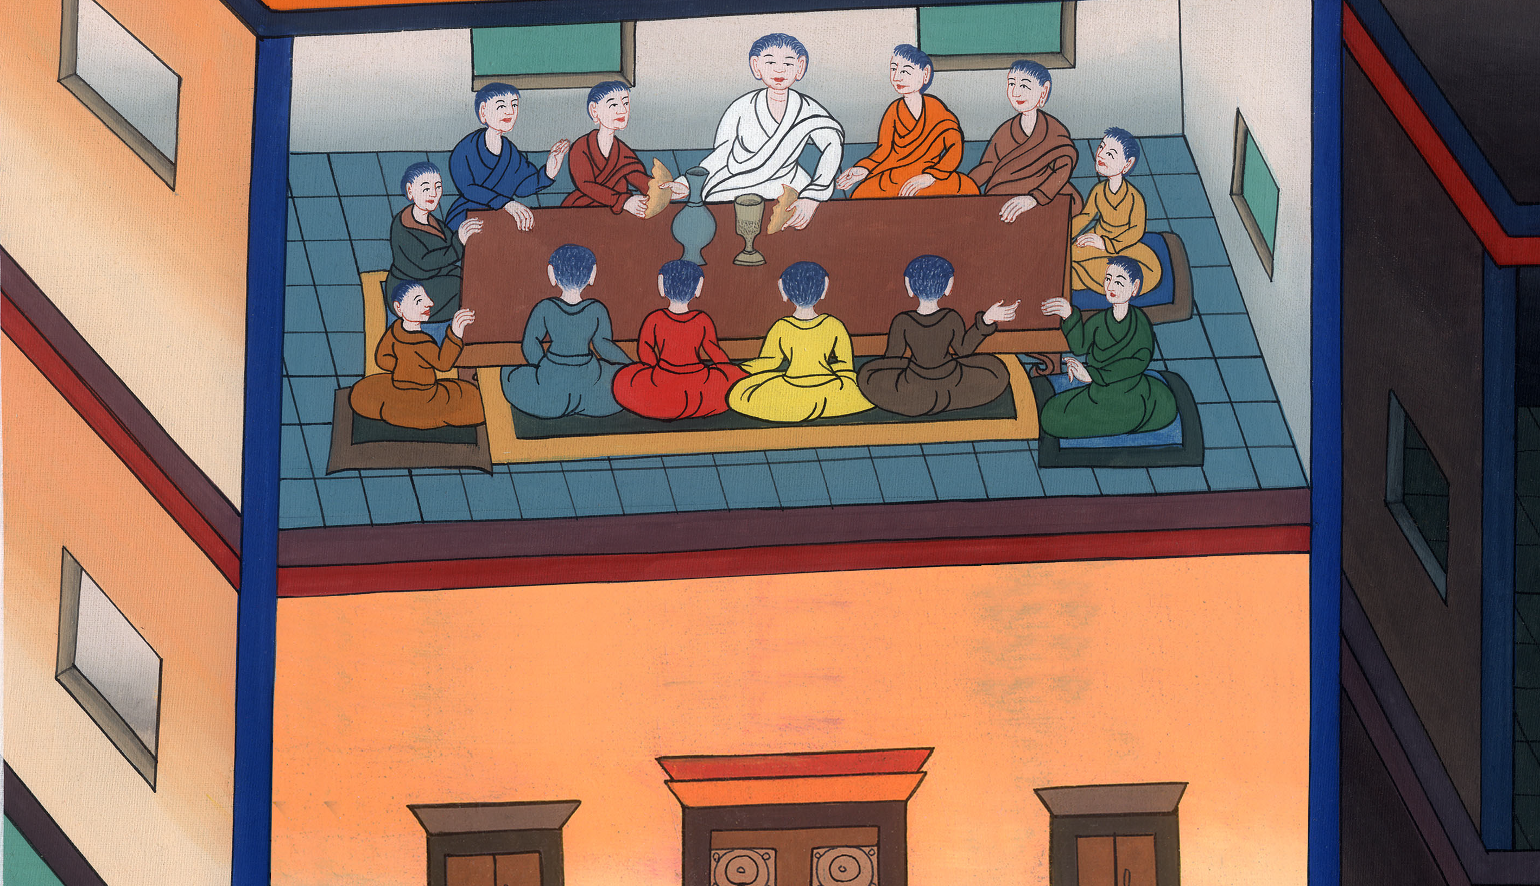
लूका 22:14

Slide 19
15 येशूले तिनीहरूलाई भन्नुभयो, “मेरो मृत्यु अघि तिमीहरूसँग बसेर निस्तारको भोजन गर्ने बढो इच्छा थियो।

Slide 20
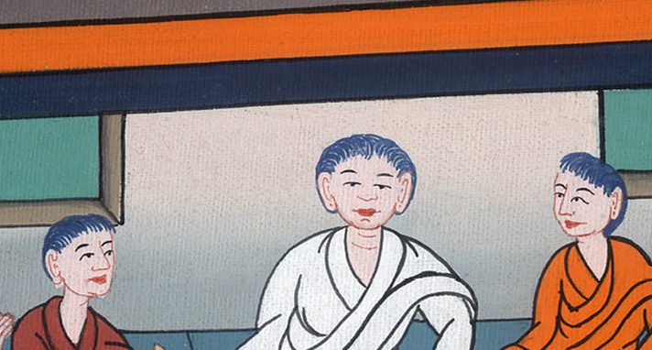
लूका 22:15

Slide 21
16 किनभने जबसम्म परमेश्वरको राज्यमा यसको सही अर्थ पाईदैन म निस्तार भोजन गर्ने छैन।”

Slide 22
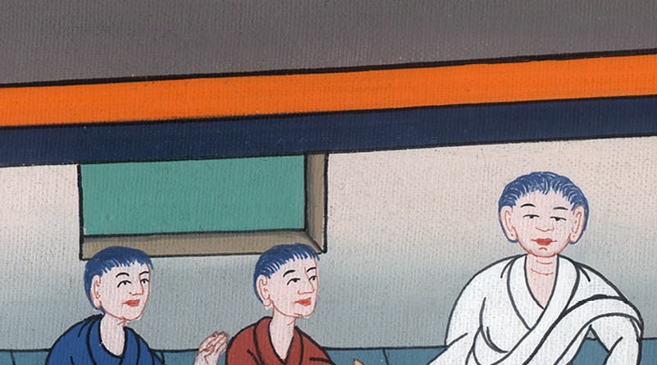
लूका 22:16

Slide 23
यूहन्ना 13:3 पिताले येशूलाई सबै कुरामाथि शक्ति दिनुभएको थियो। येशूले यी कुराहरू जान्नु हुन्थ्यो। उहाँ यो पनि जान्नु हुन्थ्यो कि उहाँ परमेश्वरबाट आउनु भएको हो। अनि परमश्वर तर्फै फर्किरहनु भएको थियो भन्ने पनि जान्नु हुन्थ्यो।

Slide 24
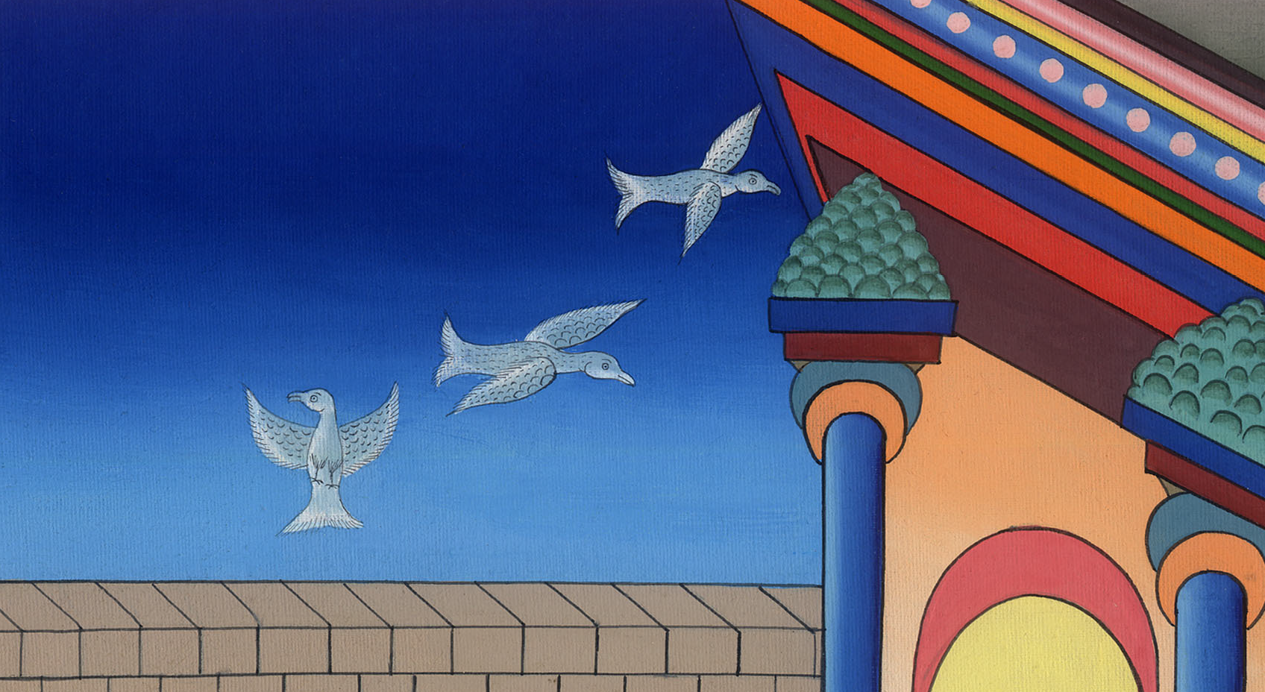
यूहन्ना 13:3

Slide 25
लूका 22:19 त्यसपछि येशूले केही रोटी लिनु भयो। उहाँले रोटीको लागि परमेश्वर धन्यवाद दिनुभयो अनि टुक्रा पार्नु भयो। उहाँले ति प्रेरितहरूलाई दिनु भयो अनि उहाँले भन्नुभयो, “यो मेरो शरीर हो जुन म तिमीहरूलाई दिंदैछु। मेरो सम्झनाको निम्ति यसो गर।”

Slide 26
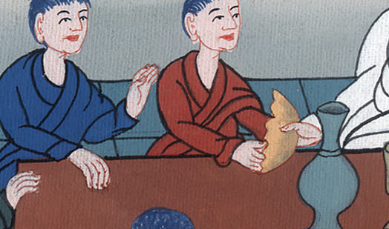
लूका 22:19

Slide 27
20 त्यसरी नै, खाना खाई सके पछि, येशूले कचौरा उठाउनु भयो अनि भन्नुभयो, “यस कचौराको तात्पर्य परमेश्वर र उहाँको मानिसहरू माझको एउटा नयाँ करार हो। यो नयाँ करार मेरो रगतबाट शुरू हुन्छ जुन मैले तिमीहरूको लागि बगाएँ।”

Slide 28
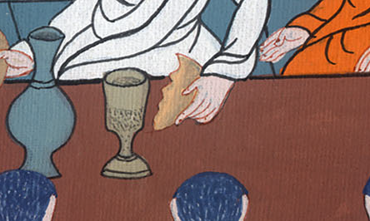
लूका 22:20

Slide 29
21 येशूले भन्नुभयो, “तिमीहरूले मध्ये कोही एकजनाले मलाई धोका दिनेछौ। उसको हात टेबलमा मसँगै छ।

Slide 30
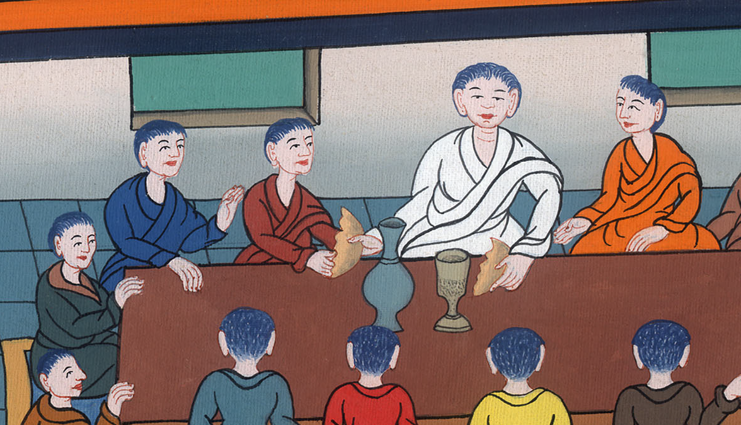
लूका 22:21

Slide 31
22 परमेश्वरले जे योजना गर्नु भएकोछ त्यो मानिसको पुत्रले पुरा गर्नेछ। तर धिक्कार छ उसलाई जसले हत्याको निम्ति मानिसको पुत्रलाई सुपिन्छ।”

Slide 32
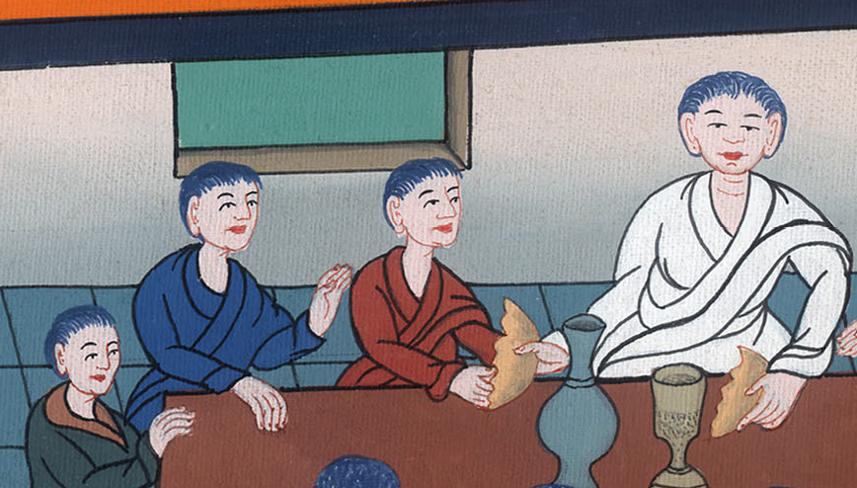
लूका 22:22

Slide 33
यूहन्ना 13:26 येशूले जवाफ दिनुभयो, “म यो रोटी प्यालामा चोब्नेछु र जसलाई म त्यो चोबेको रोटी दिन्छु ऊ नै मेरो विरुद्ध हुनेछ।” यसर्थ येशूले रोटीको एक टुक्रा लिनु भयो। उहाँले त्यो चोब्नु भयो र शिमोनको छोरो यहूदा इस्करियोतलाई दिनुभयो।

Slide 34
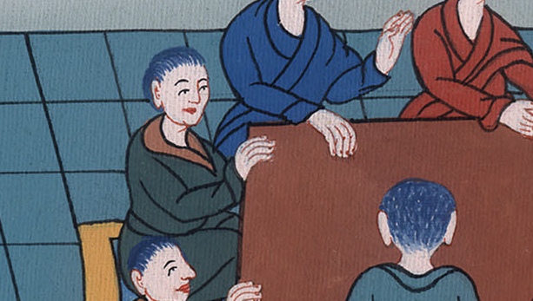
यूहन्‍ना 13:26

Slide 35
27 जब यहूदाले त्यो रोटीको टुक्रा लियो शैतान उसकोभित्र पस्यो, येशूले यहूदालाई भन्नु भयो, “तिमीले जे गर्नु छ त्यो झट्टै गरिहाल!” 28 भोजनमा बसिरहेकाहरू कसैले येशूले यहूदालाई त्यसो भन्नुभएको तात्पर्य बुझेनन्। 30 यहूदाले येशूले दिनुभएको त्यो रोटीको टुक्रा ग्रहण गर्यो र तुरुन्तै बाहिर निस्की हाल्यो। त्यसबेला रात परिसकेको थियो।

Slide 36
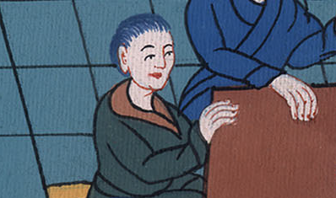
यूहन्ना 13:27,28,30

Slide 37
33 येशूले भन्नुभयो, “मेरा छोरा-छोरीहो, अब म तिमीहरूसँग केही समय सम्म मात्र रहनेछु। तिमीहरूले मलाई खोज्नेछौ। अनि यहूदीहरूलाई मैले जे भने त्यो तिमीहरूलाई भन्नेछु, अब जहाँ म गइरहेछु त्यहाँ तिमीहरू जान सक्तैनौ।

Slide 38
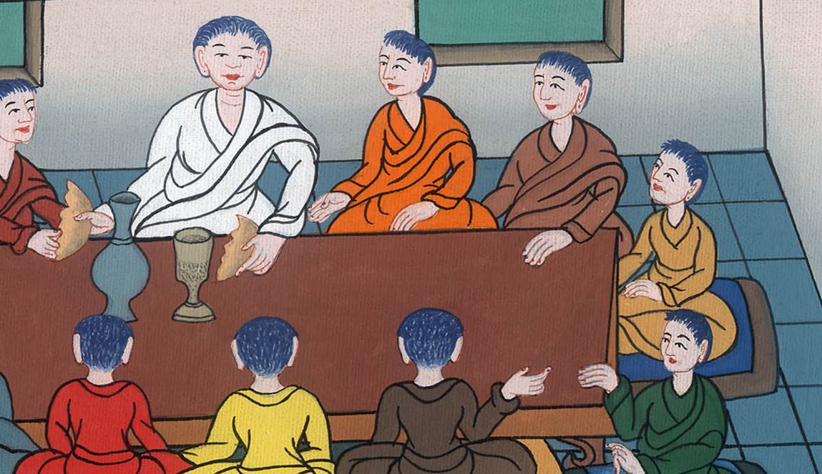
यूहन्ना 13:33

Slide 39
37 पत्रुसले सोधे, “प्रभु, अहिले म तपाईंलाई किन पछ्यान सक्तिन? म तपाईंका निम्ति मर्न तयार छु!”

Slide 40
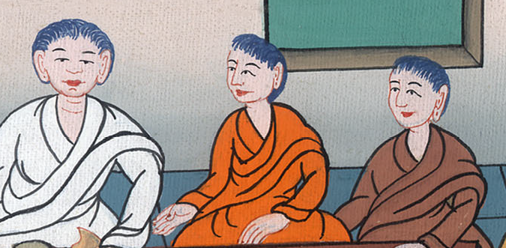
यूहन्ना 13:37

Slide 41
38 येशूले जवाफ दिनुभयो, “साँचि नै तिमी आफ्नो जीवन मेरा निम्ति त्याग्न सक्नेछौ? म साँचो भन्छु। भाले बास्नु अघि, तिमीले तिनपल्ट भन्नेछौ कि तिमीले मलाई चिन्दैनौ।”

Slide 42
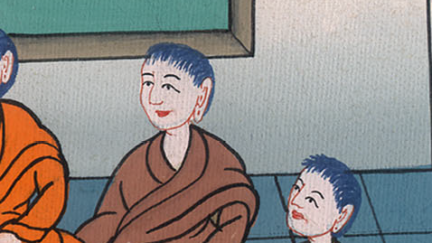
यूहन्ना 13:38

Slide 43
लूका 22:32 मैले प्रार्थना गरेको छु कि तिमीहरूले विश्वास गुमाउने छैनौ। म कहाँ फर्के पछि तिमीहरूको दाज्यू-भाइहरूलाई अझ सामर्थ बनाउन मद्दत गर।”

Slide 44
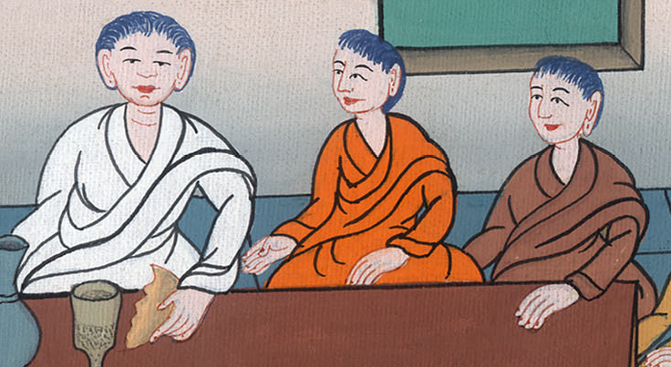
लूका 22:32

Slide 45
यूहन्ना 15:12 यसैकारणले म तिमीहरूलाई आज्ञा गर्दछुः एकअर्कामा प्रेम गर जसरी मैले तिमीहरूलाई प्रेम गरें। 13 महान प्रेम त्यस मानिसले देखाउन सक्छ जसले आफ्नो मित्रको लागि आफ्नो जीवन बलिदान दिनसक्छ।

Slide 46
यूहन्ना 14:12

Slide 47
लूका 22:37 यो धर्मशास्त्रले भन्छ। मानिसहरूले भने उनी अपराधी हुन्। धर्मशास्त्रमा लेखिएका कुरा साँचो हुनै पर्छ। यो मेरै विषयमा लेखिएको थियो, अनि अहिले साँचो भइरहेछ।”

Slide 48
लूका 22:37

